Slide 1
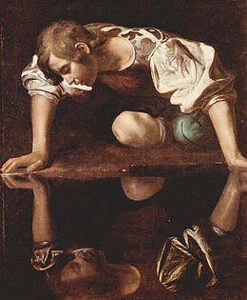
Le sujet (séquence 3)
Le langage (sauf en TS !), la conscience et l’inconscient
Qu’est-ce qu’être un « sujet » ?
Là encore, notion équivoque…
Quel concept de « sujet » doit-on retenir pour définir l’être humain ?
Narcisse par Le Caravage (1595)

Slide 2
« Thomas ne m’a pas rendu son devoir »
Sujet grammatical
« Thomas » est le sujet du verbe « rendre » et « devoir », l’objet.
Ce à quoi on attribue des qualités ou prédicats
Sujet logique
Un sujet
Socrate est mortel, barbu...
Ce dont on parle
Sujet comme thème
Ex: le sujet d’une conversation, le sujet d’un film, le sujet d’une dissertation
« Le sujet d’un roi »
Celui qui est soumis à l’autorité d’un tiers (le sujet ≠ le citoyen)
Sujet politique
Celui qui est capable de dire « je »
Sujet comme subjectivité
(≠ objet)
C’est-à-dire l’être humain en tant qu’il est doté de pensée et de conscience (≠ l’animal ?)

Slide 3
Repères : sujet/objet – objectif/subjectif
Sujet =
être un « moi »,
une conscience
Objet =
Réalité en tant qu'elle est pensée ou perçue
Notes:
Le monde nous semble d’emblée divisé entre des objets et des sujets : cette table devant moi, ce stylo que j’utilise sont autant de choses qui me sont données comme des objets ; il ne viendrait pas à l’esprit de les appeler des « sujets ». En revanche, moi, je m’apparais comme un sujet, avec la même évidence que tout ce qui m’environne (cette table, ce stylo…) m’apparaît comme un ensemble d’objets.
Mais qu’est-ce qu’un objet ? Etymologiquement, un objet, c’est simplement ce qui est jeté ou placé (jectus) devant (ob) moi. Si la page est un objet, c’est parce qu’elle est placée devant moi que je peux l’utiliser ou la manipuler à ma guise. En revanche, moi, je ne suis jamais placé devant moi : je peux certes me saisir de l’extérieur, comme lorsque je regarde dans un miroir ; mais ce que je vois, ce n’est pas moi : c’est une image de moi. Et encore pas n’importe quelle image : c’est moi en train de me regarder. De manière générale, c’est toujours depuis moi-même que je saisis cette image de moi ; mais ce « moi-même », lui, n’est pas un objet, c’est le point de vue depuis lequel je saisis tous les objets ;
Comment définir alors un sujet ? C’est tout d’abord celui qui n’est pas un objet ou en tous cas ne se saisit pas lui-même comme objet. Le sujet, c’est en second lieu, celui qui a un « moi » ou mieux, celui qui est un moi. Ce qui semble irréductiblement constituer le sujet, c’est qu’il est capable de dire « je » ou « moi », bref qu’il existe à la première personne du singulier. Ce stylo, cette page, cette table ne sont que des réalités en troisième personne : on ne peut les saisir que de l’extérieur ; elles ne semblent avoir aucune intériorité, aucun « dedans », par lequel elles pourraient se percevoir elles-mêmes. En revanche, moi, en tant que sujet, j’ai une intériorité ou, comme on dit souvent, « un monde intérieur » : je rêve, je pense, j’ai des sentiments, autant de choses qu’un objet n’éprouvera jamais. Une table n’a pas d’états d’âme ; et pour cause : il semble bien qu’elle n’ait pas d’âme du tout. Autre notion liée à la notion de sujet : la conscience de soi. A revoir, faire la relation immédiatement entre être un sujet et avoir une conscience de soi.

Slide 4
Qu’est-ce qui nous rend capables de dire « je » ?
Quelles sont facultés qui définissent un sujet ?

Slide 5
Comment prend-on cse de soi ?
A-t-on pleinement cse de soi ?
→ ics ?
Volonté, libre-arbitre
-
Autonomie
Csq : responsabilité
Conscience de soi
Capable d’actions intentionnelles
Le sujet
Suis-je toujours maître de moi-même ? Suis-je toujours responsable des actions que j’accomplis ?
Raison (capacité de jugement et d’analyse)
Langage
Mémoire
Imagination
Désirs, passions
Est « sujet » celui qui peut dire « je »
Traits particuliers, subjectifs
Ce qui constitue sa « personnalité »,
notre « moi »
Capacité d’objectivité
Quel est le rôle joué par le langage dans la constitution de notre subjectivité / cs de soi ?
Peut-on accéder à une connaissance objective de soi-même ?

Slide 6
Pour les TES,
I. Langage et subjectivité

Slide 7
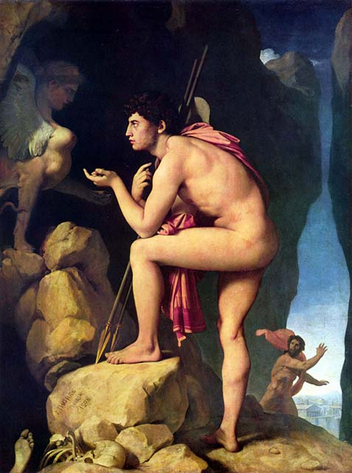
Conscience et inconscient
Pb général du cours :
par la conscience que j’ai de moi-même,
ou que je peux prendre de moi-même (par une enquête),
puis-je me connaître entièrement ?
Œdipe devinant l’énigme du sphinx, Ingres

Slide 8
A. Qu’est-ce que la conscience ?

Slide 9
a. La conscience : une notion équivoque
Expressions du quotidien…
Je suis conscient de ce qui m’arrive
avoir quelque chose sur la conscience
reprendre conscience
avoir mauvaise conscience
être inconscient des conséquences de ses actes
objecteur de conscience
Perdre conscience
Prendre conscience de quelque chose
Tomber inconscient
Liberté de conscience
soulager sa conscience
la conscience professionnelle
examen de conscience
Être conscient de quelque chose
écouter la voix de sa conscience
être inconscient du danger
avoir bonne conscience
Notes:
9

Slide 10
On peut distinguer 3 usages du terme…
objecteur de conscience
avoir quelque chose sur la conscience
reprendre conscience
avoir bonne conscience
écouter la voix de sa conscience
Perdre conscience
examen de conscience
avoir mauvaise conscience
Tomber inconscient
Être conscient de quelque chose
soulager sa conscience
la conscience professionnelle
Prendre conscience de quelque chose
Je ne suis pas conscient de ce qui m’arrive
être inconscient des conséquences de ses actes
être inconscient du danger
Notes:
10

Slide 11
BILAN (suite à cette analyse lexicale) :
conscience
conscience
morale
conscience
de quelque chose = la pensée
conscience
sensible
Conscience = connaissance
Point de vue subjectif
Savoir réel
Vient du latin « cum-scientia »

Slide 12
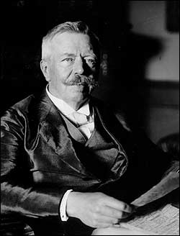
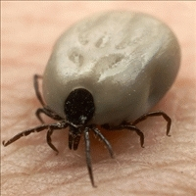
b. La conscience « sensible » ou immédiate
Toute perception sensorielle est consciente.
« être conscient » = avoir les sens en éveil (≠ coma ou état d’inconscience)
Cs = capacité à percevoir le monde et à interagir avec lui
CSQ : définition de la conscience
qui peut être appliquée
à l’animal !
Exemple de la tique développé par l’éthologue Jacob von Uexküll (1864-1944) dans Mondes animaux et milieu humain

Slide 13
c. La conscience morale
La conscience morale : la capacité de distinguer le bien du mal et de porter des jugements à valeur morale sur ses actes et sur ceux d’autrui.
Le dilemme moral d’Homer et de Milou
Hergé,
Tintin au Tibet

Slide 14
(Problème) D’où provient cette conscience morale, sur quoi repose son autorité?
2 réponses possibles !

Slide 15
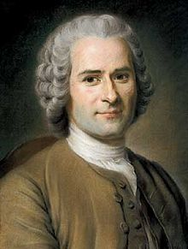
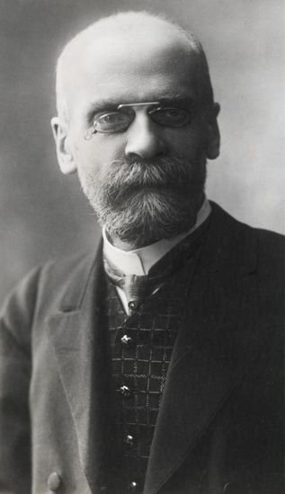
« Conscience! Conscience! Instinct divin, immortelle et céleste voix; guide assuré d’un être ignorant et borné, mais intelligent et libre; juge infaillible du bien et du mal, qui rends l’homme semblable à Dieu, c’est toi qui fais l’excellence de sa nature et la moralité de ses actions; sans toi je ne sens rien en moi qui m’élève au-dessus des bêtes, que le triste privilège de m’égarer d’erreurs en erreurs à l’aide d’un entendement sans règle et d’une raison sans principe ».
“La profession de foi du vicaire savoyard”
in L’Emile
(1) La conscience morale aurait une origine naturelle : la voix de la nature qui parle en nous.
(2) La conscience morale aurait une origine sociale : elle est l’intériorisation de la contrainte sociale.
« C’est la société qui, en nous formant moralement, a mis en nous ces sentiments qui nous dictent si impérativement notre conduite, ou qui réagissent avec cette énergie, quand nous refusons de déférer à leurs injonctions. Notre conscience morale est son œuvre et l’exprime ; quand notre conscience parle, c’est la société qui parle en nous. »
L’éducation morale
ROUSSEAU
DURKHEIM

Slide 16
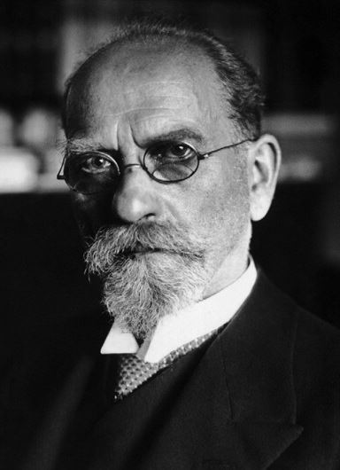
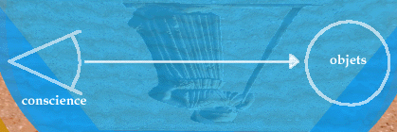
d. Conscience intentionnelle et conscience réfléchie
1) La conscience intentionnelle
La phénoménologie emploie le concept d’ « intentionnalité » pour définir la conscience.
Du latin intentio = action de tendre vers
HUSSERL

Slide 17
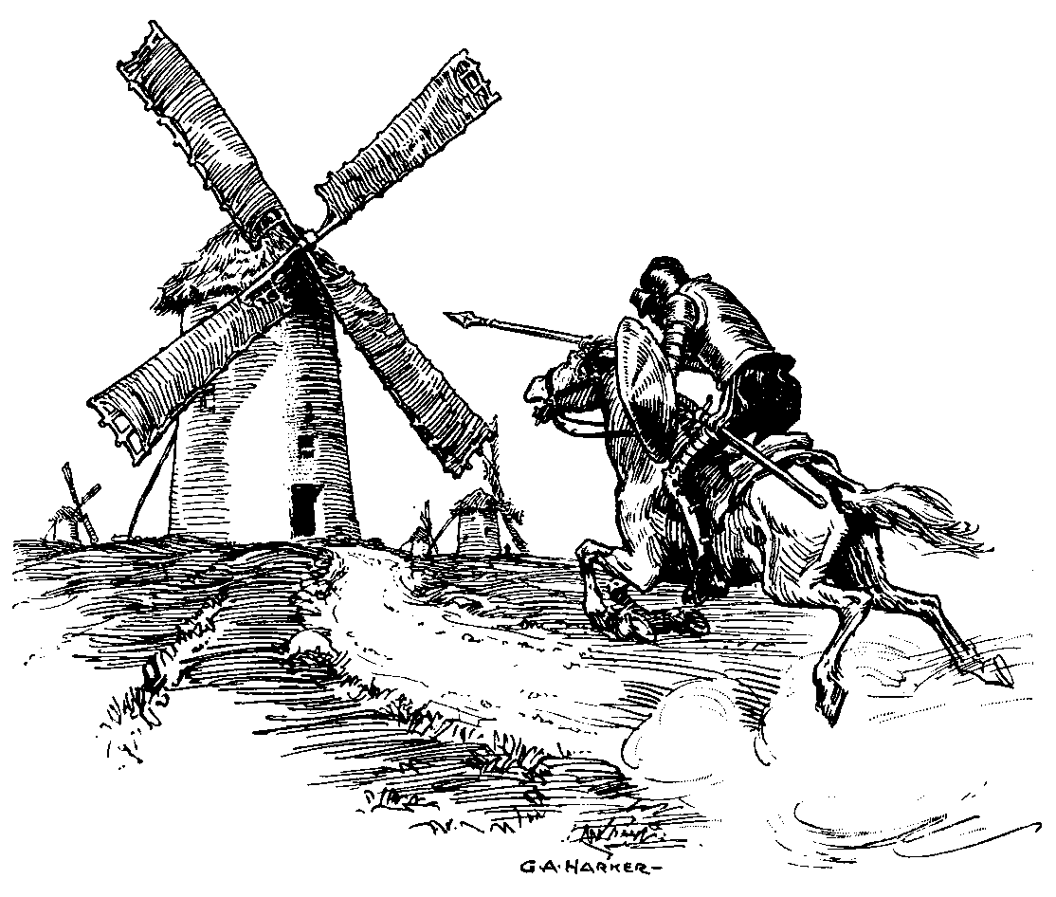
Remarque : il faut distinguer la conscience comme point de vue subjectif et la conscience comme savoir réel
Ex. : « du point de vue de sa conscience, Don Quichotte est sûr d’avoir affaire à des géants aux longs bras ; il n’a pas conscience qu’il s’agit de moulins à vent »
Don Quichotte dans le roman de Cervantès

Slide 18
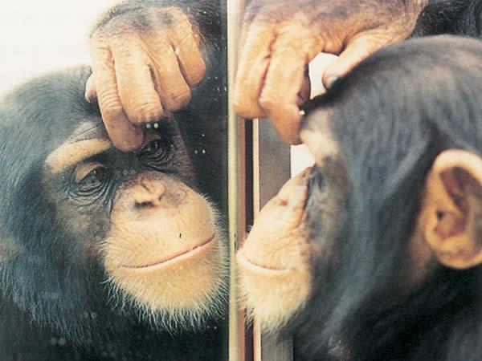
2) La conscience de soi ou conscience réfléchie
Ce qui permet au sujet de se reconnaître lui-même, de savoir qui il est, de se voir exister…
Avoir accès à nos idées, sentiments, représentations… (transparence à soi)
Implique un dédoublement de soi-même (je suis à la fois celui qui perçoit et celui qui est perçu)
Le test du miroir

Slide 19
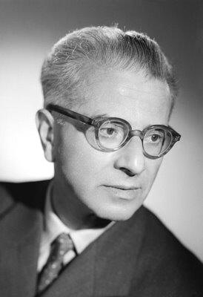
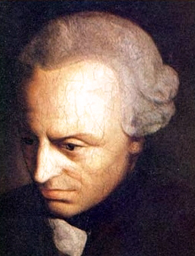
a. C’est dans et par le langage que l’homme accède à la conscience de lui-même (« parler de soi », « se parler à soi-même »…)
« Il faut remarquer que l'enfant qui sait déjà parler assez correctement ne commence qu'assez tard à dire Je ; avant, il parle de soi à la troisième personne ; et il semble que pour lui une lumière vienne de se lever quand il commence à dire Je ; à partir de ce jour, il ne revient jamais à l'autre manière de parler. Auparavant il ne faisait que se sentir ; maintenant il se pense. »
« C’est dans et par le langage que l’homme se constitue comme sujet ; parce que le langage seul fonde en réalité, dans sa réalité qui est celle de l’être, le concept d’“egoˮ. La “subjectivité” dont nous traitons ici est la capacité du locuteur à se poser comme “sujet”. (…) Est “egoˮ qui dit “egoˮ. »
Emile BENVENISTE
(1902-1976)
Problèmes de linguistique générale,
« De la subjectivité dans le langage »
KANT

Slide 20
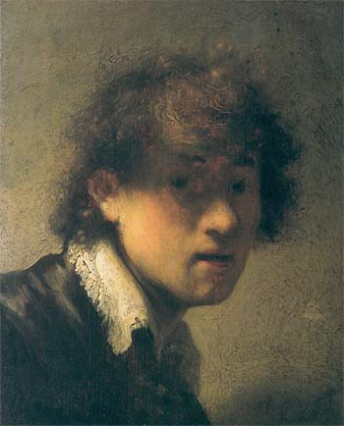
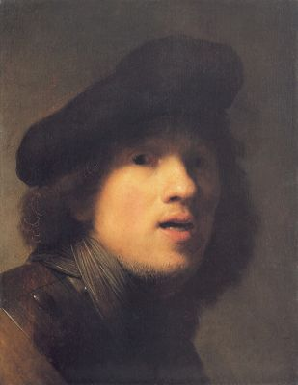
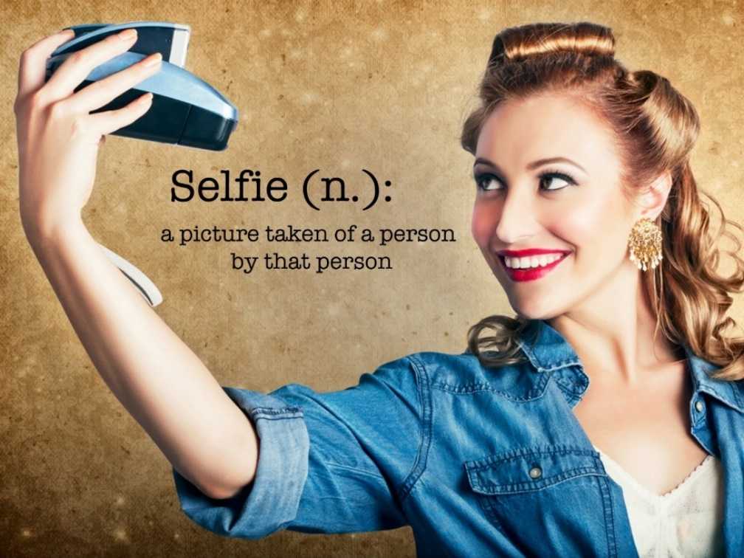
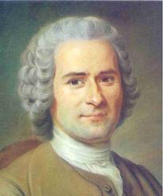
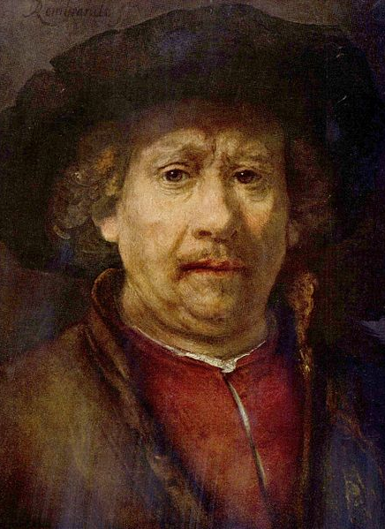
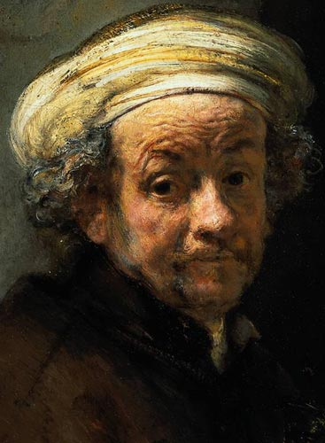
b. La conscience me permet de me connaître moi-même
Produire soi-même une image de soi-même
Autobiographie : Rousseau et les Confessions
Autoportraits de Rembrandt

Slide 21
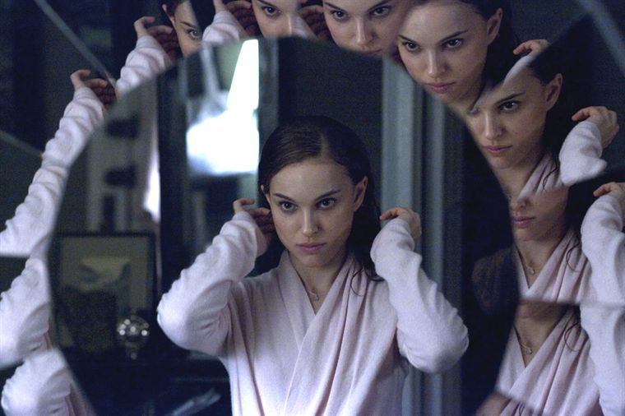
(Problèmes)
(i) Est-ce vraiment moi-même que je saisis ?
Image authentique de moi-même?

Slide 22
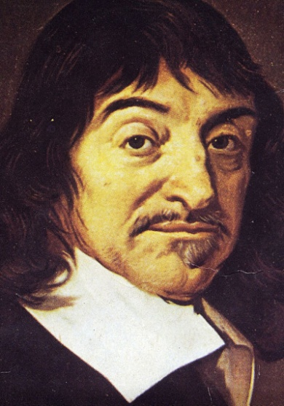
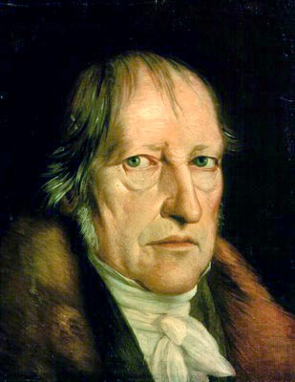
(ii) Cette conscience de soi est-elle immédiate (et innée) ?
« Par le nom de pensée, je comprends tout ce qui est tellement en nous que nous l’apercevons immédiatement par nous-mêmes et en avons une connaissance intérieure ; ainsi toutes les opérations de la volonté, de l’entendement, de l’imagination et des sens sont des pensées. »
La conscience de soi est le résultat d’une activité théorique ou pratique : elle n’est donc pas immédiate.
Cf. cours sur le Travail
DESCARTES
HEGEL
Réponses aux deuxièmes objections

Slide 23
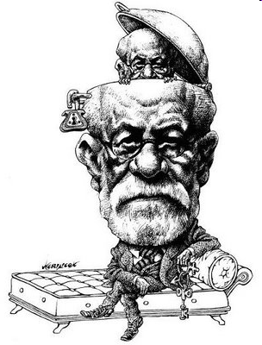
(iii) Puis-je me connaître totalement ?
N’y a-t-il pas des choses qui en moi demeurent cachées à ma conscience ?
Freud et l’hypothèse de l’inconscient :
« le moi n’est pas maître dans sa propre maison »

Slide 24
B. Y a-t-il de l’inconscient en nous ?

Slide 25
a. Inconscience et inconscient
▪ Une distinction pour commencer :
≠
l’inconscience : qualifie l’état du sujet qui n’est pas conscient
… de son environnement
… d’un danger
… qu’il agit mal (conscience morale)
l’inconscient : désigne un ensemble de réalités psychiques (désirs, souvenirs…) inaccessibles à la conscience, qui ne sont pas connues du sujet
Mais alors comment expliquer que
notre CSE soit limitée ?

Slide 26
b. L’influence du corps sur l’esprit
La matière et l’esprit
2 problèmes :
Quelle est la différence entre la matière et l’esprit ?
Opposition ou identité ?
Peut-on concevoir la réalité à partir de ces deux notions ?
// la raison et le réel

Slide 27
Deux grands types de conceptions
monisme et dualisme
Monisme : le réel est fait d’une seule (« mono ») substance.
Immatérialisme : tout est idée ou sensation | Matérialisme : tout est matière
Dualisme : le réel est composé de deux substances (âme et corps)
Exemples de positions matérialiste et immatérialiste :
Epicure et Berkeley

Slide 28
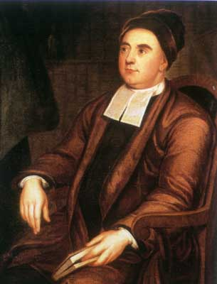
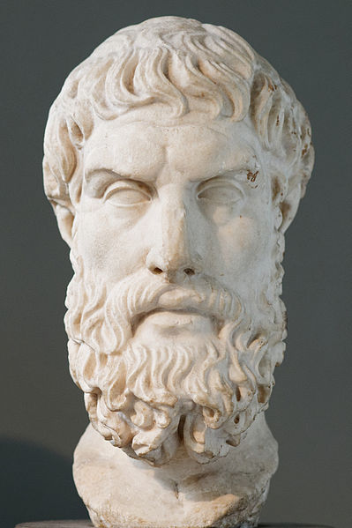
MATERIALISME
IMMATERIALISME
George Berkeley
(1685-1743)
Epicure
(340-270 av. J.-C.)
La réalité est totalement matérielle.
Même l’esprit est matériel!
La matière est composée d’atomes (atomisme).
La réalité se réduit aux sensations et aux idées, rien n’existe en dehors de cette représentation.
« être, c’est percevoir ou être perçu »

Slide 29
Comment expliquer que
notre CSE soit limitée ?
Le corps peut fausser ou altérer la conscience que nous avons des choses.
→ Position dualiste (distinction entre substance étendue/substance pensante)
DESCARTES

Slide 30
« je ne suis pas seulement logé dans mon corps, ainsi qu’un pilote en son navire, mais, outre cela, que je le suis conjoint très étroitement et tellement confondu et mêlé, que je compose comme un seul tout avec lui. Car, si cela n’était, lorsque mon corps est blessé, je ne sentirais pas pour cela de la douleur, moi qui ne suis qu’une chose qui pense, mais j’apercevrais cette blessure par le seul entendement, comme un pilote aperçoit par la vue si quelque chose se rompt dans le vaisseau ; et lorsque mon corps a besoin de boire ou de manger, je connaîtrais simplement cela même, sans en être averti par des sentiments confus de faim et de soif. Car en effet tous ces sentiments de faim, de soif, de douleur, etc., ne sont autre chose que de certaines façons confuses de penser, qui proviennent et dépendent de l’union et comme du mélange de l’esprit avec le corps. »
DESCARTES
Méditations métaphysiques,
6^{ième} méd.

Slide 31
Comment expliquer que
notre CSE soit limitée ?
Le corps peut fausser ou altérer la conscience que nous avons des choses.
→ Position dualiste (distinction entre substance étendue/substance pensante)
→ Les passions (issues du corps) peuvent influencer la conscience (ou l’esprit)
DESCARTES

Slide 32
« Nos pensées […] sont principalement de deux genres, à savoir : les unes sont les actions de l’âme, les autres sont ses passions. Celles que je nomme ses actions sont toutes nos volontés, à cause que nous expérimentons qu’elles viennent directement de notre âme, et semblent ne dépendre que d’elle. Comme, au contraire, on peut appeler ses passions toutes les sortes de perceptions ou connaissances qui se trouvent en nous, à cause que bien souvent ce n’est pas notre âme qui les fait telles qu’elles sont, et que toujours elle les reçoit des choses qui sont représentées par elles. »
DESCARTES
Les passions de l’âme,
Art. 17

Slide 33
« lorsque j’étais enfant, j’aimais une fille de mon âge, qui était un peu louche ; au moyen de quoi, l’impression qui se faisait par la vue en mon cerveau, quand je regardais ses yeux égarés, se joignait tellement à celle qui s’y faisait aussi pour émouvoir en moi la passion de l’amour, que longtemps après, en voyant des personnes louches, je me sentais plus enclin à les aimer qu’à en aimer d’autres, pour cela seul qu’elles avaient ce défaut ; et je ne savais pas néanmoins que ce fût pour cela. Au contraire, depuis que j’y ai fait réflexion, et que j’ai reconnu que c’est un défaut, je n’en ai plus été ému. »
DESCARTES
Lettre à Chanut,
6 juin 1647

Slide 34
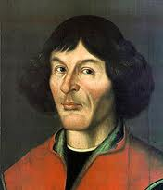
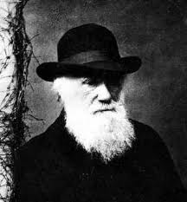
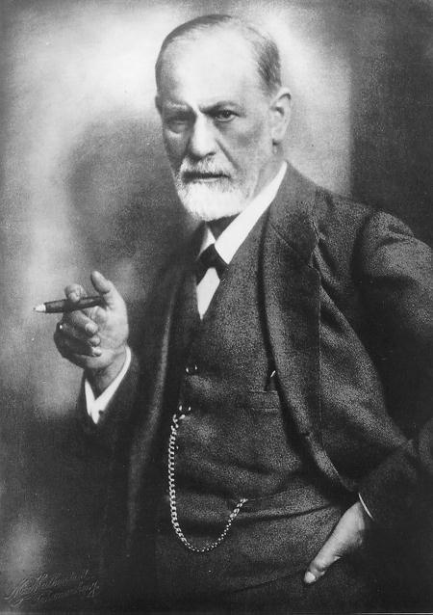
c. L’hypothèse d’un inconscient refoulé (Freud)
« Dans le cours des siècles, la science a infligé à l’égoïsme naïf de l’humanité deux graves démentis. La première fois, ce fut lorsqu’elle a montré que la terre, loin d’être le centre de l’univers, ne forme qu’une parcelle insignifiante du système cosmique dont nous pouvons à peine nous représenter la grandeur. Cette première démonstration se rattache pour nous au nom de Copernic (…). Le second démenti fut infligé à l’humanité par la recherche biologique, lorsqu’elle a réduit à rien les prétentions de l’homme à une place privilégiée dans l’ordre de la création, en établissant sa descendance du règne animal et en montrant l’indestructibilité de sa nature animale. Cette dernière révolution s’est accomplie de nos jours, à la suite des travaux de Charles Darwin, de Wallace et de leurs prédécesseurs, travaux qui ont provoqué la résistance la plus acharnée des contemporains. Un troisième démenti sera infligé à la mégalomanie humaine par la recherche psychologique de nos jours qui se propose de montrer au moi qu’il n’est seulement pas maître dans sa propre maison, qu’il en est réduit à se contenter de renseignements rares et fragmentaires sur ce qui se passe, en dehors de sa conscience, dans sa vie psychique. Les psychanalystes ne sont ni les premiers ni les seuls qui aient lancé cet appel à la modestie et au recueillement, mais c’est à eux que semble échoir la mission d’étendre cette manière de voir avec le plus d’ardeur et de produire à son appui des matériaux empruntés à l’expérience et accessibles à tous. D’où la levée générale de boucliers contre notre science, l’oubli de toutes les règles de politesse académique, le déchaînement d’une opposition qui secoue toutes les entraves d’une logique impartiale »

Slide 35
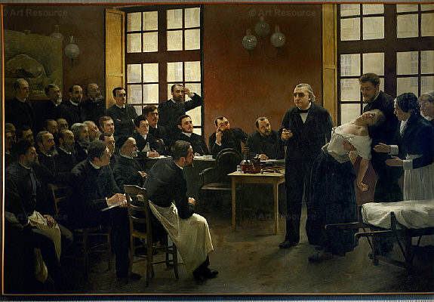
1- Le problème initial : Comment expliquer et soigner « l’hystérie » ?
Qu’est-ce que l’hystérie ?
Phénomène mystérieux, longtemps resté inexpliqué…
Trouble nerveux aux manifestations très diverses (convulsions, hallucinations, paralysies…) sans cause organique apparente.
Brouillet, Une leçon de Charcot à la Salpêtrière, 1887

Slide 36
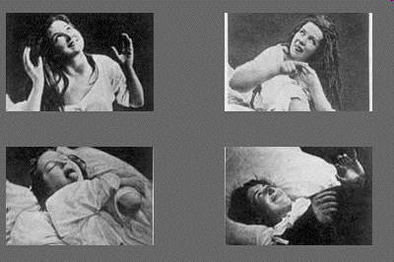

Slide 37
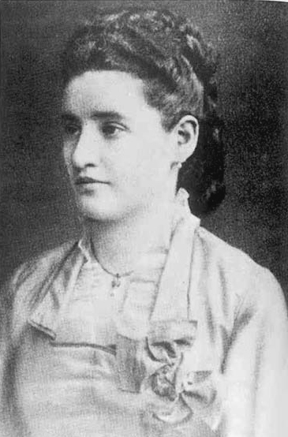
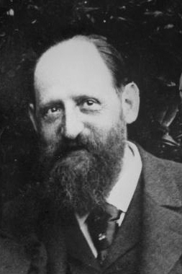
Le point de départ : le cas « Anna O. »
Freud, Breuer : Etudes sur l’hystérie (1895)
- Les symptômes
l’hypnose
la catharsis
Bertha PAPPENHEIM,
alias « Anna O »
Josef BREUER

Slide 38
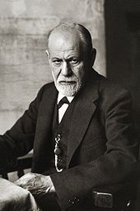
Une nouvelle explication de l’hystérie…
Pour expliquer et soigner la pathologie dont souffrent les hystériques, il faut faire l’hypothèse de représentations refoulées dans l’inconscient.
Seule l’hypothèse de l’inconscient permet de comprendre et de soigner l’hystérie.

Slide 39
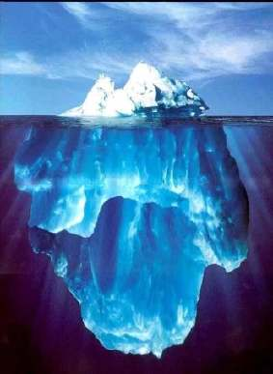
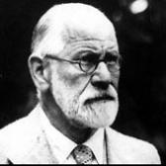
2- La définition freudienne de l’inconscient
→ L’inconscient est radicalement distinct de la conscience
→ L’inconscience occupe la plus grande partie du psychisme humain
→ C’est une réalité positive dont les pouvoirs et les effets sur la conduite humaine sont égaux, voire supérieurs, à ceux de la conscience
conscience
inconscient
Freud élabore deux « topiques » pour tenter d’expliquer le fonctionnement du psychisme humain…

Slide 40
« Les deux topiques »
1ère topique
2ème topique
Conscience
MOI
Préconscient
SURMOI
Censure
Inconscient
ÇA
Refoulé
Introduction à la psychanalyse, III, 19
Nouvelles conférences d’introduction à la psychanalyse, 31^{ième} conférence

Slide 41
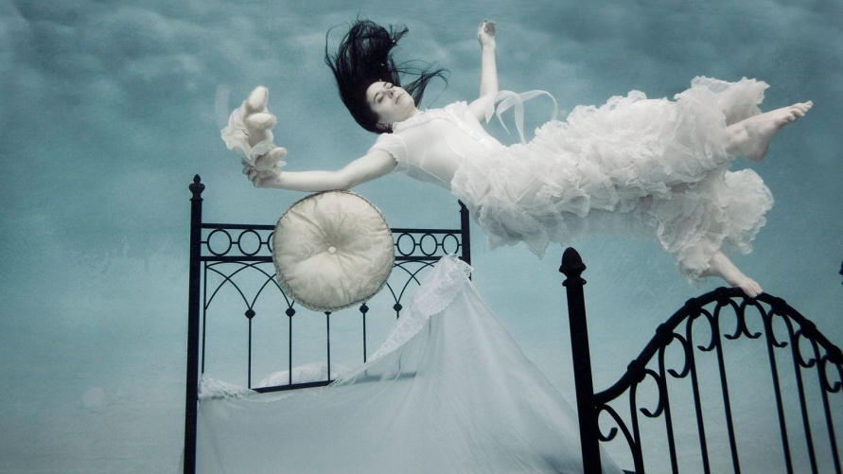
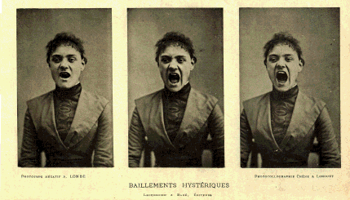
Comment Freud s’y prend-il pour étayer sa théorie?
L'hypothèse de l'inconscient est-elle vraiment légitime ?
Cette hypothèse est « nécessaire et légitime » car, sans elle, certains phénomènes resteraient inexplicables.
Rêves
Hystérie
Mais aussi :
lapsus, actes manqués…

Slide 42
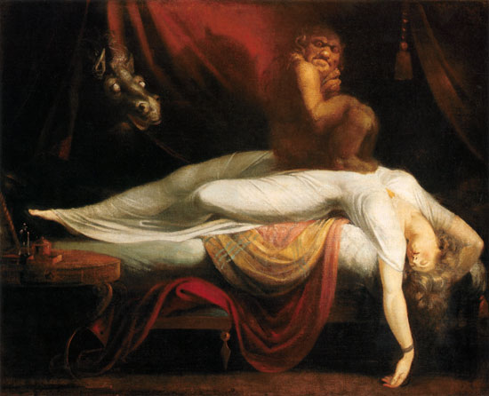
3- L’interprétation des rêves (1900)
« L’interprétation des rêves est la voie royale qui mène à la connaissance de l’inconscient »
(Question) Comment expliquer les rêves ? Pourquoi rêve-t-on et peut-on leur attribuer une signification?
Avant Freud, deux types d’explication :
(explication populaire) Le rêve possède une signification surnaturelle
(explication scientifique) Le rêve trouve son origine dans des troubles organiques et on doit lui dénier tout caractère psychique.
Le cauchemar de Füssli

Slide 43
« Le rêve est la satisfaction inconsciente et déguisée d’un désir refoulée »
(Introduction à la psychanalyse)
Le rêve
Travail d’interprétation
Contenu latent
(sens caché : représentations et désirs conscients)
Contenu manifeste
(sens apparent : le rêve tel que s’en souvient le rêveur)
Travail d’élaboration (déguisement)

Slide 44
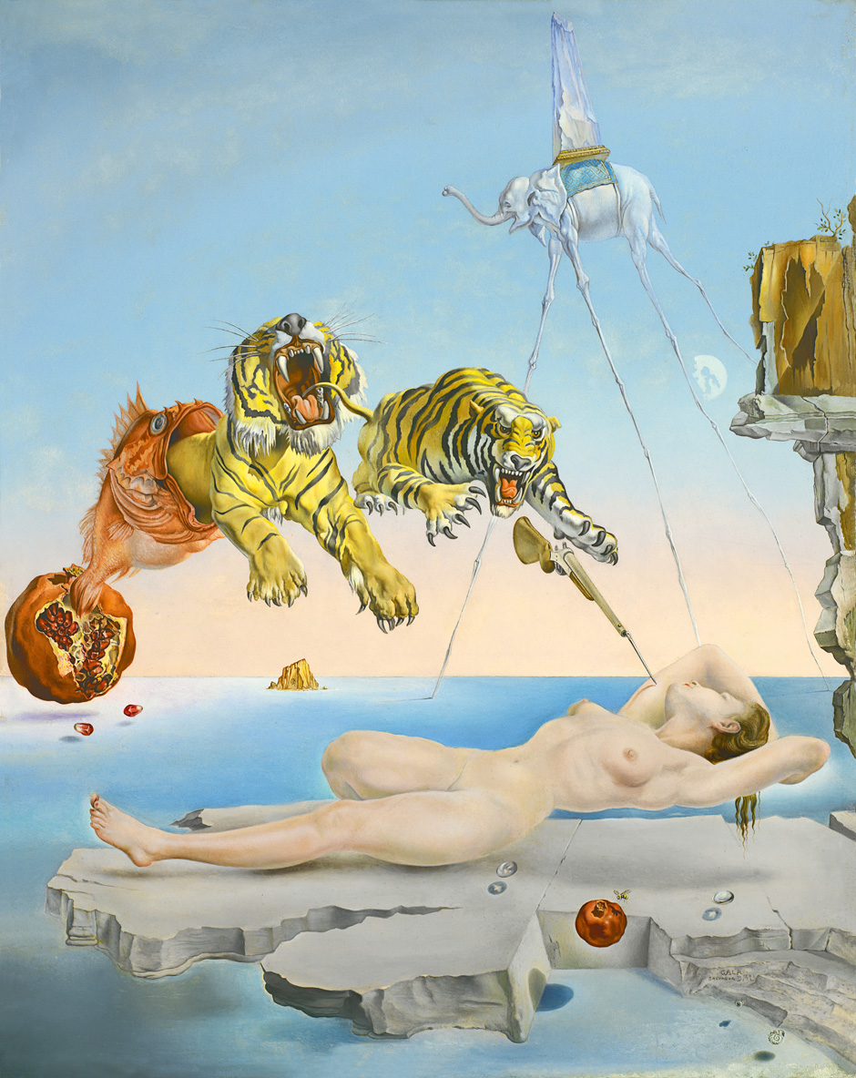
Le travail du rêve : exemple
Quels sont les mécanismes à l’œuvre dans le travail du rêve ?
Comment s’opère le « déguisement » des données inconscientes ?
La condensation
Le déplacement
La figuration ou le symbolisme
S. Dali, Une seconde avant le réveil d’un rêve causé par le vol d’une abeille autour d’une grenade, 1944

Slide 45
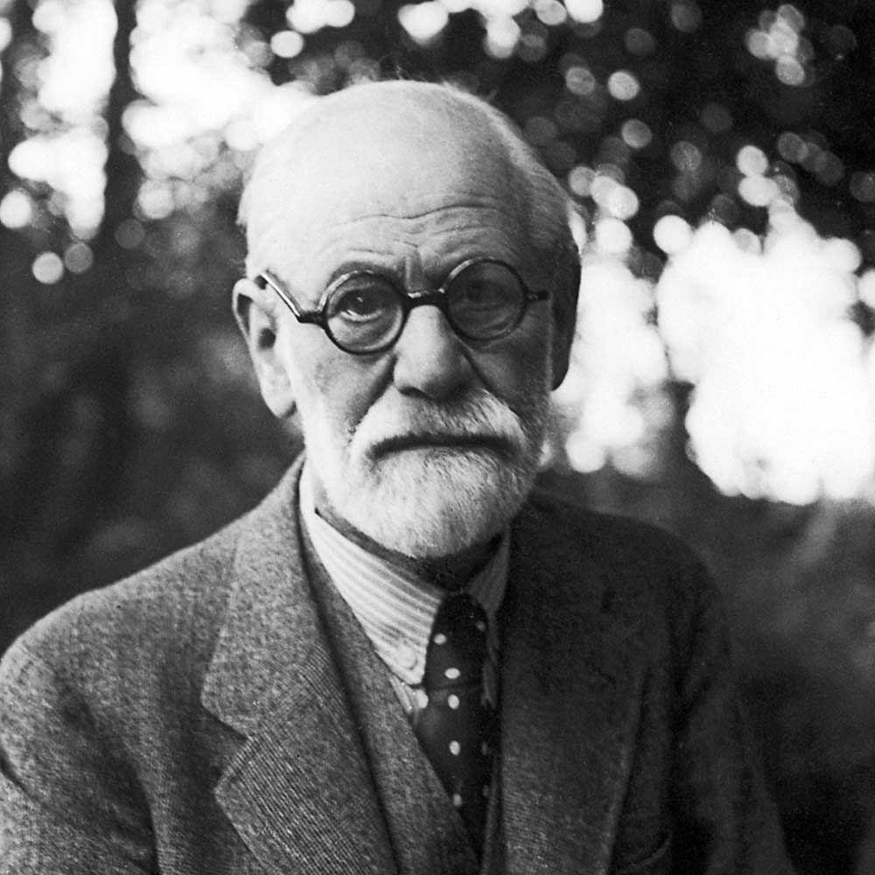
4- La sublimation et la fonction de l’art
« L’œuvre d’art est la satisfaction imaginaire de désirs inconscients »
Sigmund présenté par lui-même
Sublimation = détourner la satisfaction des pulsions vers des objets acceptables (non-sexuels)
Toute œuvre d’art serait l’expression de désirs inconscients
La nécessité de créer éprouvée par l’artiste s’expliquerait par la nécessité d’assouvir certains désirs…

Slide 46
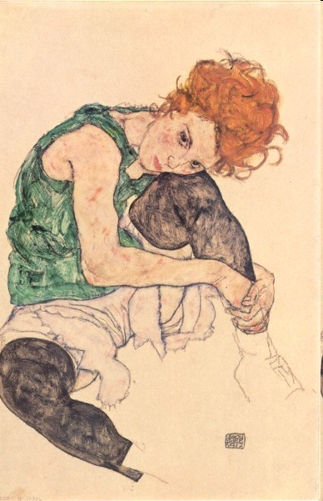
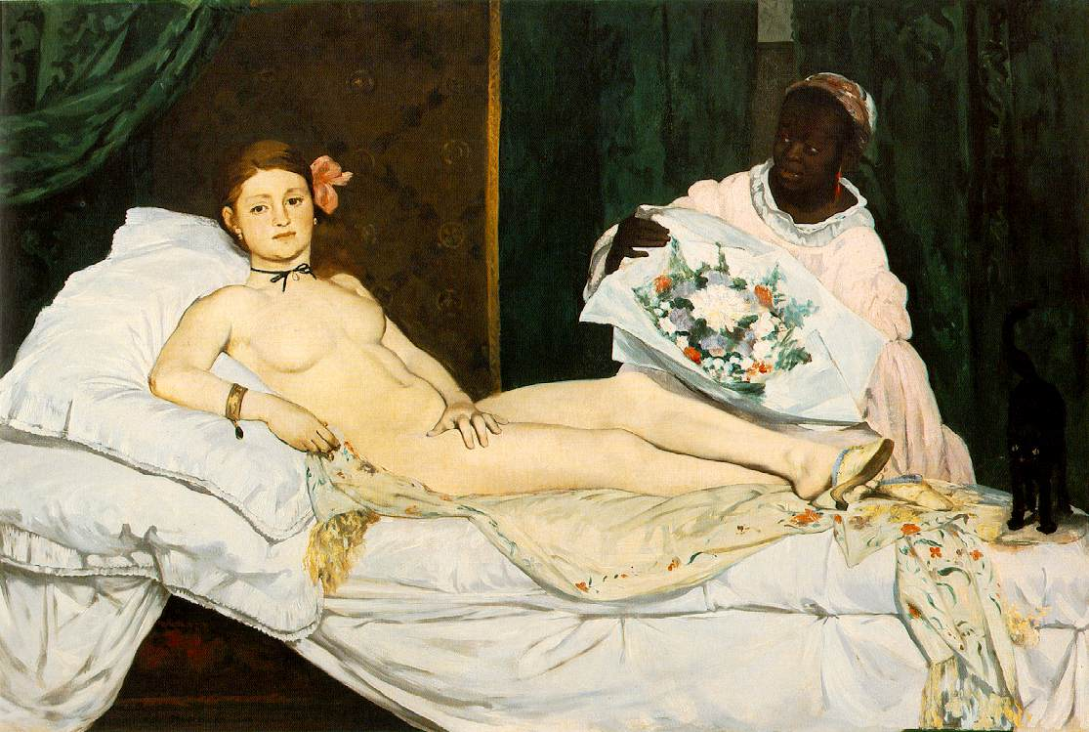
La dimension érotique d’une œuvre peut être consciente …
Manet, Olympia, 1863
Ou inconsciente, parce que sublimée…
Egon Schiele, Femme assise à la jambe repliée, 1917

Slide 47
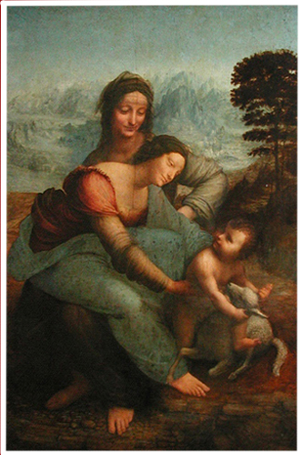
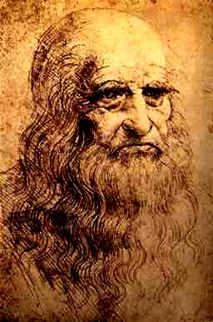
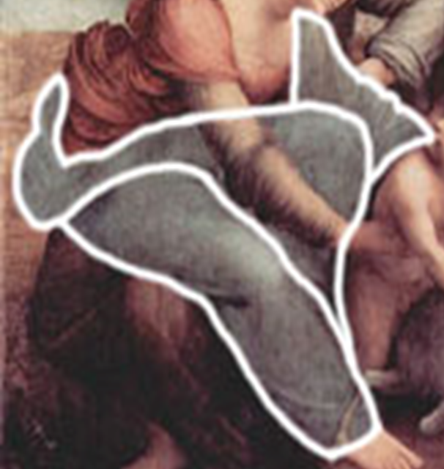
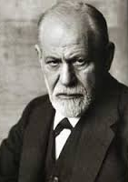
L’interprétation freudienne de l’œuvre de Léonard de Vinci : l’image du vautour
(Un souvenir d’enfance de Léonard de Vinci)
« Il me semble avoir été destiné à m’occuper tout particulièrement du vautour, car un de mes premiers souvenirs d’enfance est, qu’étant encore au berceau, un vautour vint à moi, m’ouvrit la bouche de sa queue avec laquelle il me frappa plusieurs fois entre les lèvres. »
Le vautour est un élément de sublimation des désirs homosexuels de l’artiste et de ses frustrations affectives (manque d’amour maternel)
La Vierge, l’Enfant Jésus et Sainte Anne

Slide 48
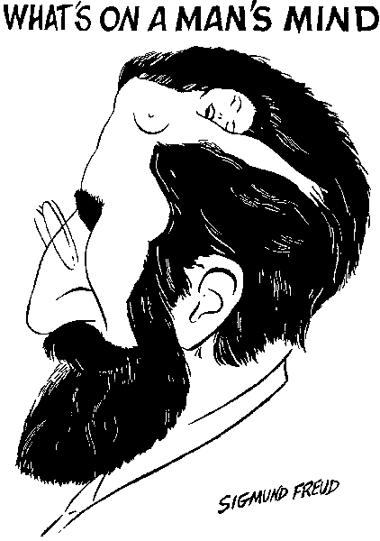
Problèmes
Peut-on le geste artistique à la satisfaction fantasmée de désirs sexuels ?
Doit-on en conclure qu’en dernière instance l’artiste n’est pas maître de son œuvre ?

Slide 49
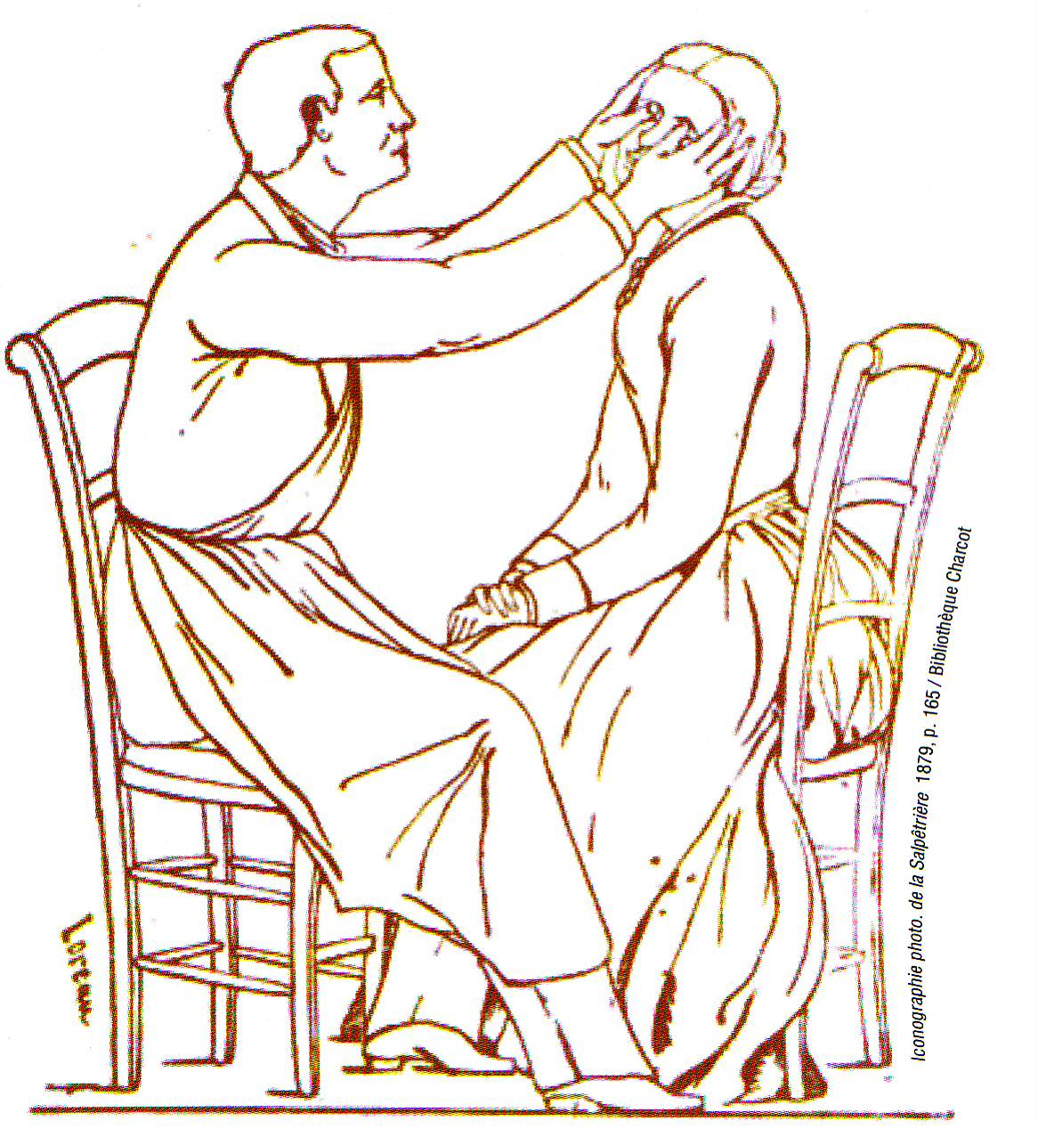
5- Comment faire remonter à la surface ce qui cause le trouble et est justement inconscient ?
Freud va utiliser successivement deux méthodes…
(1) L’hypnose permettait de se procurer un accès direct aux représentations refoulées, cause des symptômes.
(Méthode dite « cathartique »)
Début de la psychanalyse

Slide 50
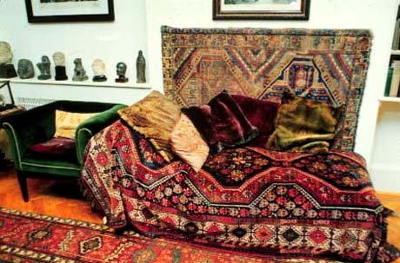
(2) La méthode des associations libres.
● déterminisme psychique
● accumulation d’un « matériau psychique » (pensées, souvenirs, fantasmes, rêves racontés par le patient)
● interprétation (suivant certaines règles)
● accès aux idées refoulées

Slide 51
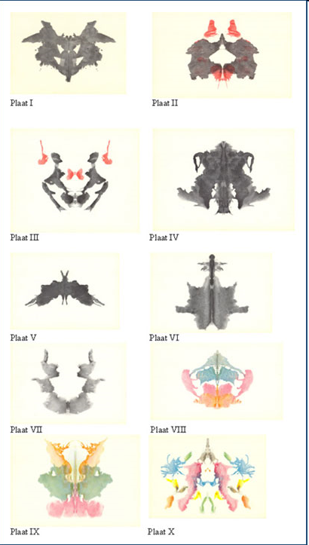
Mais aussi…
Le test de Rorschah est un outil d’évaluation psychologique de type projectif élaboré par le psychiatre et psychanalyste Hermann Rorschach en 1921.
Il consiste en une série de planches sur lesquelles sont dessinées des taches symétriques et qui sont proposées à la libre interprétation de la personne évaluée. Les réponses fournies serviront à évaluer sa personnalité.

Slide 52
La psychanalyse ne possède pas simplement un intérêt scientifique
Elle possède aussi, et surtout, un intérêt thérapeutique

Slide 53
d. Les critiques adressées à la psychanalyse
1- Une critique d’ordre moral
(Problèmes)
Si l’inconscient existe alors qu’en est-il de l’unité du sujet ?
De notre liberté ?
De notre responsabilité ?
L’hypothèse de l’inconscient semble rendre la morale et le droit impossibles…

Slide 54
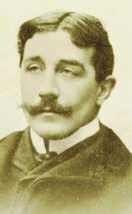
« Le freudisme, si fameux, est un art d’inventer en chaque homme un animal redoutable, d’après des signes tout à fait ordinaires; les rêves sont de tels signes; les hommes ont toujours interprété leurs rêves, d’où un symbolisme facile. Freud se plaisait à montrer que ce symbolisme facile nous trompe et que nos symboles sont tout ce qu’il y a d’indirect. (…) L’homme est obscur à lui-même ; cela est à savoir. Seulement il faut éviter ici plusieurs erreurs que fonde le terme d’inconscient. La plus grave de ces erreurs est de croire que l’inconscient est un autre Moi ; un Moi qui a ses préjugés, ses passions et ses ruses ; une sorte de mauvais ange, diabolique conseiller. Contre quoi il faut comprendre qu’il n’y a point de pensées en nous sinon par l’unique sujet, Je ; cette remarque est d’ordre moral. (…)
En somme, il n’y a pas d’inconvénient à employer couramment le terme d’inconscient; c’est un abrégé du mécanisme. Mais, si on le grossit, alors commence l’erreur; et, bien pis, c’est une faute. »
ALAIN
Eléments de philosophie
Livre II, chapitre 16, Note

Slide 55
Réponse à la critique morale
L’idée d’inconscient n’exclut pas l’idée de liberté.
« Là où était le ça, le moi doit advenir »
Nouvelles conférences d’introduction à la psychanalyse, 31^{ième} conférence

Slide 56
2- Une critique d’ordre épistémologique
« Quant aux deux théories psychanalytiques, elles relèvent d’une toute autre catégorie. Elles sont purement et simplement impossibles à tester comme à réfuter. Il n’existe aucun comportement humain qui puisse les contredire. Cela signifie, (…) que les “observations cliniques” dont les analystes ont la naïveté de croire qu’elles confirment leurs théories ne sont pas plus en mesure de le faire que ces confirmations que les astrologues croient quotidiennement découvrir dans leur pratique. »
Karl POPPER
(1902-1994)
Conjectures et réfutations

Slide 57
Popper conteste la prétention freudienne à faire de la psychanalyse une science véritable.
L’hypothèse de l’inconscient ne répond pas au critère qui permet d’établir la scientificité d’une hypothèse…
La falsifiabilité
Psychanalyse = « pseudo-science »

Slide 58
Réponse à la critique épistémologique de Popper
La psychanalyse permet de donner du sens à un ensemble de phénomènes biens réels.
La psychanalyse n’a pas simplement une ambition scientifique, il s’agit aussi d’une thérapeutique.

